Slide 1



Slide 2
Universidad Autónoma del Estado de México
Facultad de Economía.
Licenciatura en Actuaría
TEORÍA DEL SEGURO.
Núcleo Sustantivo (6 Créditos)
Tema: RAMO DE VIDA.
OPERACIONES DE SEGUROS
Elaboró: M. en A. Gabriela Margarita Pérez Vargas.
OCTUBRE 2016.

Slide 3
FACULTAD DE ECONOMÍA
LICENCIATURA EN ACTUARÍA
CONTENIDO
Guión Explicativo Seguro de Vida Antecedentes Clasificación del Seguro de Vida Planes Básicos del Seguro de Vida Conceptos Elementales del Seguro de Vida La prima en el Seguro de Vida Conclusiones Referencias | 4 7 11 15 25 33 37 43 44

Slide 4

FACULTAD DE ECONOMÍA
LICENCIATURA EN ACTUARÍA
Guión Explicativo
Propósito de la Unidad de Aprendizaje.
Desarrollar conocimientos en el área de seguros, desde un punto de vista teórico, identificando los principales aspectos técnicos - operacionales, con la finalidad de que el estudiante tenga una fuerte formación en el manejo de riesgos futuros, para que pueda diseñar instrumentos financieros de cobertura como los seguros.
Este propósito hace referencia a la unidad de aprendizaje “Teoría del Seguro” que se oferta en la licenciatura de Actuaría, dentro del núcleo de formación sustantivo, con carácter obligatorio y un valor de 6 créditos.

Slide 5
FACULTAD DE ECONOMÍA
LICENCIATURA EN ACTUARÍA
Guión Explicativo
Propósito
Describir las operaciones de seguros con base a la clasificación que aporta la Ley sobre el Contrato de Seguros, aportando su objeto, clasificación y características particulares de cada operación para el diseño de productos.
Este es el propósito se refiere la Unidad de Competencia 5. Operaciones de Seguros. El tiempo destinado para desarrollar el presente tema en el aula es de 2 clases.
Estructura metodológica: este material cuenta con un sistema de almacenaje con dimensiones y materiales adecuados: Microsoft PowerPoint 2013. Está diseñado en forma clara y sencilla, y presenta lo más sobresaliente respecto al tema 5.1. Ramo de Vida.

Slide 6
Planeación Didáctica
Estrategias Didácticas | Recursos Requeridos |  |  | Tiempo Destinado
Investigación de los planes básicos y coberturas adicionales en el del Ramo de Vida. Elaboración de mapas mentales respecto a las características del seguro de Vida. Exposición del docente. | Pedagógicos |  | Administrativos | 2 Clases (4 horas)
 | Libros de texto Ley sobre el contrato del seguro Ley de Instituciones de Seguros y de Fianzas |  | Aula Cañón
Criterios de desempeño |  | Evidencias - Productos
Análisis de las operaciones del Ramo de Vida. Elaborar un mapa mental respecto a las características del seguro de Vida. Análisis de las coberturas básicas y adicionales del Seguro de Vida en las principales pólizas que se manejan en el mercado. |  | Investigación del tema. Mapa mental respecto a las características del seguro de Vida. Cuadro que muestre las principales coberturas del seguro de Vida

Slide 7


Seguro de Vida.

Slide 8

Objetivo
Reconocer la importancia del Seguro de Vida como mecanismo creado por la sociedad a través de sus organismos, para satisfacer una necesidad humana y social con un efecto comercial, pero que con lleva de manera implícita un contenido ético y moral.

Slide 9

Concepto
El seguro de vida es un instrumento por medio del cual el asegurado proporciona a su familia, dependientes económicos o seres queridos, un patrimonio en caso de fallecimiento, en caso de invalidez total o permanente, o también permite que el individuo proteja económicamente su vejez mediante los distintos planes que para tal efecto se han diseñado.

Slide 10

Concepto
Uría lo define como aquel contrato de seguro por el que el asegurador, a cambio de una prima única o periódica, se obliga a satisfacer al suscriptor de la póliza, o a la persona que él designe, un capital o una renta cuando fallezca o llegue a determinada edad la persona asegurada.

Slide 11
Antecedentes

Slide 12
La historia del seguro se remonta a las antiguas civilizaciones donde se utilizaban prácticas que constituyeron los inicios de nuestro actual sistema de seguros.
Probablemente las formas más antiguas de seguros fueron iniciadas en Babilonia (Código de Hammurabi) y en la pequeña isla de Rodas en el mar Egeo.
La mayor contribución de los romanos a la herencia aseguradora fue la organización de sociedades de enterramiento, que constituyeron una forma rudimentaria del seguro de vida, excluyendo el suicidio, y aseguraban el cumplimiento de sus servicios funerarios a aquellos integrantes que hubiesen cumplido con un número determinado de cuotas.

Slide 13
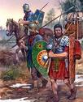
Otras sociedades de enterramiento surgieron en Grecia, conocidas como Eranoi y Thiasoi con el propósito de prestar a sus miembros el servicio de sepelio, previamente pagado.
Los Soldados de las Legiones romanas, después de cada victoria en la guerra eran pagados con dinero y se les inducía a depositar una parte de lo que recibían en un fondo que servía para cuando el soldado se retiraba o para entregarlo a sus familiares en caso de que muriese.
También existieron las Hermandades, que daban auxilio a los miembros que se encontraban en la pobreza a causa de algún siniestro o en caso de morir el jefe de la familia, proveían los gastos funerarios, una pensión para la viuda y familiares e incluso asignaban fondos para la educación de los huérfanos.

Slide 14
En el seguro de vida, se desarrollan las teorías de la probabilidad y la tabla de mortalidad, se tienen noticias de la expedición de pólizas de seguros de vida en el siglo XVI, la primera póliza o contrato de esta clase se expidió en el año de 1583, en la oficina de seguros de la Royal Exchange de Londres.
Las Sociedades de Amigos funcionaban como las Hermandades, en el siglo XVI llegan a ser una de las primeras formas organizadas de seguros, y en 1819 el parlamento las definió como instituciones.
El seguro, no se practicaba en la forma que actualmente lo conocemos, pero si en una forma de protección mutua, es decir, de mutualidad. La finalidad de esta mutualidad era la de hacer frente a los riesgos que amenazaban a los integrantes de la misma a través de la reciprocidad de los miembros que la integraban.

Slide 15
Clasificación del Seguro de Vida

Slide 16

A. El seguro de vida se subdivide doctrinalmente y de acuerdo a la práctica :
Seguro de vida en caso de muerte
Seguro de vida en caso de vida
Seguro de vida mixtos

Slide 17
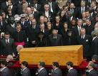
Seguro de vida en caso de muerte:
En este seguro, el asegurador debe cumplir su prestación a la muerte del asegurado y en consecuencia el beneficiario recibirá el capital estipulado cuando se produzca el fallecimiento del asegurado.

Slide 18


Seguro de vida en caso de vida:
En este seguro la obligación de la aseguradora se subordina a la sobrevivencia del asegurado a cierta fecha, en consecuencia si el asegurado sobrevive recibirá el capital determinado en la fecha acordada

Slide 19


Seguro de vida mixtos:
En estos seguros la aseguradora se obliga a cumplir la prestación contratada en caso de muerte o en caso de supervivencia, de igual manera en el plazo establecido.

Slide 20

B. Clasificación del seguro de vida en atención al número de asegurados :
Seguro de vida individual
Seguro de vida de grupo
Seguro de vida colectivo

Slide 21

Seguro de vida individual:
Cuando el riesgo cubierto es la misma existencia de una sola persona asegurada, en dos formas distintas: el riesgo cubierto es la muerte del asegurado o bien el riesgo es la supervivencia del asegurado después de una determinada fecha. Se pueden contratar ambos riesgos simultáneamente.

Slide 22

Seguro de vida de grupo:
Este seguro nace como una necesidad natural de las empresas, sindicatos y agrupaciones legalmente constituidas, para proporcionar a sus integrantes una protección patrimonial, como una prestación adicional de las instituciones, cuya característica principal es la deducibilidad de su costo para efectos fiscales.
La compañía expide una póliza maestra y certificados correspondientes a cada uno de los miembros del grupo asegurado.

Slide 23
Son grupos asegurables en los términos del reglamento aplicable, los siguientes:
Los empleados u obreros de un mismo patrón o empresa, los grupos formados por una misma clase en razón de su actividad o lugar de trabajo, que presten sus servicios a ese mismo patrón o empresa, siendo su contratante el patrón o la empresa.
Los sindicatos, uniones o agrupaciones de trabajadores en servicio activo, y sus secciones o grupos, siendo el contratante la persona moral.
Los cuerpos de ejército, de la policía o de los bomberos, así como las unidades regulares de los mismos, siendo su contratante el gobierno.
Las agrupaciones legalmente constituidas y que por la clase de trabajo u ocupación de sus miembros, constituyan grupos asegurables, siendo su contratante la persona moral correspondiente.

Slide 24
Seguro de vida colectivo:
Se entiende por seguro colectivo el sistema de protección mediante el cual se otorga cobertura de seguro de vida a un conjunto de personas bajo un solo contrato.
El seguro de colectivo ofrece cobertura de seguro a un grupo de individuos que se encuentran vinculados entre sí por una relación que no necesariamente es laboral, previa a la contratación del seguro.
El seguro colectivo al considerar grupos en vez de individuos, permite reducir costos y la eliminación de exámenes médicos, además de otros factores de selección.
Este seguro no se encuentra reglamentado como el seguro de grupo, aunque en ocasiones el reglamento de este sirve como guía y base para su operación.

Slide 25
Planes Básicos del Seguro de Vida

Slide 26

Tres son los llamados planes básicos del seguro de vida, también conocidos como tradicionales, reciben este nombre debido a que pueden ser expedidos por sí solos en una póliza. A través de estos la compañía se compromete a pagar la suma asegurada contratada siempre y cuando el fallecimiento del asegurado ocurra durante la vigencia de la póliza.
El primero de estos planes básicos se remite a los inicios de la comercialización del seguro individual de personas (mediados del siglo XIX), los otros dos planes surgieron posteriormente.

Slide 27

Plan Temporal:
Seguro Temporal a n-años, en el cual, la compañía promete pagar el valor nominal de la póliza al beneficiario, a la muerte del asegurado, únicamente si el asegurado muere dentro de los “n” años siguientes a la emisión de la póliza. Es la primera idea de un plan de seguro de vida, cuyas características son las siguientes:
Solo cubre el riesgo de fallecimiento.
Prima constante ascendente conforme cambia la edad del asegurado.
No otorga valores por terminación o supervivencia.

Slide 28
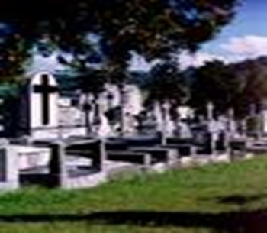
Este tipo de seguro conserva las características mencionadas anteriormente, de entre las cuales es importante resaltar el hecho de que la prima correspondiente es la más baja entre los planes de seguro; la razón de ello es que este plan de seguro solo ofrece protección por fallecimiento.
La cobertura temporal es aplicable en caso de necesidades de carácter temporal, tales como liquidación de hipotecas, adeudos, rentas familiares, para los hijos que se encuentren en edades tempranas, suplementos a programas de inversión, etc.
Se presenta también para cubrir necesidades de protección cuando su volumen es grande y no se cuenta con los recursos suficientes para costear un programa de seguros más adecuado.

Slide 29
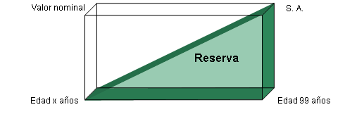
Plan Ordinario de Vida:
La necesidad de desarrollar un plan de seguro cuya protección durará toda la vida del asegurado, dio por resultado la creación de este plan: SEGURO ORDINARIO DE VIDA O SEGURO DE VIDA ENTERA. En este plan de seguro la compañía promete pagar el valor nominal de la póliza al beneficiario a la muerte del asegurado, cuando sea que ésta ocurra.

Slide 30
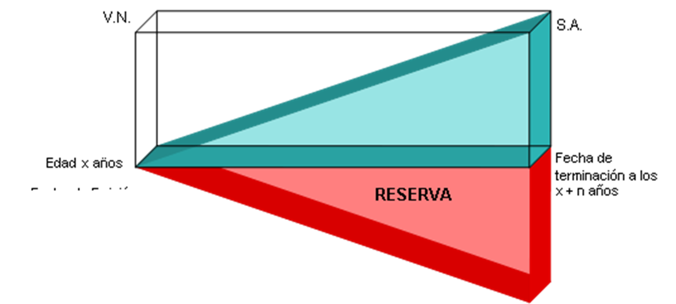
Plan Dotal:
Seguro Dotal a “n” años, en el cual la compañía promete pagar el valor nominal de la póliza al beneficiario, a la muerte del asegurado, si el asegurado muere dentro de los n años siguientes a la emisión de la póliza y, de igual modo, pagar el valor nominal de la póliza al asegurado al término de “n” años, si sobrevive el período.

Slide 31

Plan Dotal:
El seguro dotal, es un plan cuyo funcionamiento permite que si el asegurado fallece durante la vigencia del contrato se pague el importe de la suma asegurada a los beneficiarios, o bien se otorgue un efectivo al vencimiento de la póliza (llamado dote), al propio asegurado si este se encuentra vivo al término del contrato.

Slide 32

Plan de Vida Pagos Limitados:
Este sistema de planes toma como base el ordinario de vida, pero a través de una reserva dinámica puede eliminar en un período corto o mediano la obligación del pago de primas por parte del asegurado, la reserva del plan a partir de este momento sostiene todos los factores para que esta se mantenga vigente de acuerdo con la idea original del ordinario de vida hasta los 99 años.

Slide 33
Conceptos elementales del Seguro de Vida

Slide 34


Dividendos
Dotal Puro
Participación que la aseguradora otorga a los asegurados de las utilidades excedentes y surgen de los ahorros por baja mortalidad, gastos e intereses excedentes.
Premio o Dote para ser cobrado por el asegurado en el vencimiento establecido (sólo en caso de sobrevivir). Es una promesa de pagar a una persona una cierta cantidad en una fecha futura especificada, en el entendido que esté vivo para recibirla.
Valores Garantizados
Representan una serie de opciones en caso de que el asegurado suspenda el pago de las primas de la póliza, y constituye los derechos del contratante sobre la reserva matemática generada por el contrato de seguro de vida.

Slide 35

SEGURO SALDADO DE VIDA
SEGURO PRORROGADO DE VIDA
Conversión del efectivo a protección para toda la vida sin más pago de primas hasta ocurrir el fallecimiento del asegurado, este beneficio es característico del “Seguro Ordinario de Vida o Vida Entera”.
Es la conversión de los valores en efectivo a la protección nominal de la póliza sin más pago de primas hasta el término del plazo establecido, se define también como la prórroga del beneficio de protección de la póliza.

Slide 36

DISPUTABILIDAD
INDISPUTABILIDAD
Nos indica que la aseguradora podrá rescindir el seguro cuando existan omisiones o inexactas declaraciones en la solicitud.
Nos indica que la aseguradora podrá renunciar a sus derechos de cancelar el seguro aunque existan omisiones o inexactas declaraciones (2 años).

Slide 37
La prima en el Seguro de Vida

Slide 38

La prima en el seguro de vida:
La prima en el seguro de vida se calcula técnicamente sobre la base de las tablas de mortalidad y se rige por tarifas oficialmente aprobadas, en este caso la prima representa la participación del asegurado en el reparto del costo por fallecimiento. La prima que el asegurado paga es la llamada prima comercial (total) y para determinarla hay que calcular primero la prima pura o de riesgo.

Slide 39
Prima pura o de riesgo:
Es la que refleja únicamente el reparto del costo por fallecimiento, esto es la prima que sirve esencialmente para cubrir el importe de las indemnizaciones por fallecimiento y se obtiene directamente de la tabla de mortalidad.
Ejemplo: De 100,000 personas de 15 años de edad fallecen 170 en el transcurso del año, si cada uno de ellos se asegura por $100,000, al final del año se deberán pagar 170 siniestros que da un total de $100,000 x 170 = $17,000,000.
Hay que recordar que el reparto de riesgos se hace al principio del año, por lo tanto si ya sabemos que de 100,000 jóvenes de 15 años, fallecen 170 lo único que tenemos que hacer es repartir los 17 millones entre 100,000 jóvenes (17,000,000 / 100,000)= $ 170.ºº prima pura o de riesgo.

Slide 40
Prima Natural Ascendente (PNA)
Si se observa una tabla de mortalidad se puede apreciar que conforme aumenta la edad se incrementa también el riesgo por fallecimiento, y la prima se comporta de la misma manera.
Al listado de las diferentes primas puras de riesgo que el asegurado tendría que pagar para cada edad se le llama Prima Natural Ascendente.

Slide 41
Prima Nivelada (PN)
Esta prima resulta de promediar las diferentes primas puras de riesgo que el asegurado tendrá que pagar en los años en que participaría del seguro.
Bajo el sistema de prima nivelada lo que el asegurado tiene que pagar, es la prima promedio de los años de vigencia del seguro; al comparar las primas que el asegurado pagaría bajo los 2 sistemas Prima Natural Ascendente y Prima Nivelada se encuentra una diferencia, los primeros años a favor y los últimos en contra. Con el excedente de los primeros años se forma la reserva, la cual servirá para pagar el faltante durante los últimos años.

Slide 42

Prima Neta Nivelada
La reserva que se forma con el sistema de prima nivelada es invertida por la compañía y con ello se disminuye el costo de la prima por efecto de los réditos y / o utilidades.
Prima Comercial
A la prima neta nivelada sólo falta agregarle un factor para la prima comercial este factor lo conforman los gastos de adquisición, tales como exámenes médicos, comisión del agente, pago de luz, papelería y otros, una vez agregados, se obtiene la prima comercial.

Slide 43
Conclusiones
FACULTAD DE ECONOMÍA
LICENCIATURA EN ACTUARÍA
El objeto del contrato de seguro de vida, es cubrir los riesgos que puedan afectar al asegurado en su existencia.
El seguro de vida se subdivide, doctrinalmente y de acuerdo con la práctica que siguen las instituciones de Seguros, en tres categorías:
Seguros de vida en caso de vida
Seguro de vida en caso de muerte
Seguro mixto
Tres son los llamados planes básicos del seguro de vida: Plan Temporal, Plan Ordinario de Vida o Vida Entera y Plan Dotal, reciben este nombre debido a que pueden ser expedidos por sí solos en una póliza.
La prima en el seguro de vida se calcula técnicamente sobre la base de las tablas de mortalidad y se rige por tarifas oficialmente aprobadas, en este caso la prima representa la participación del asegurado en el reparto del costo por fallecimiento. La prima que el asegurado paga es la llamada prima comercial (total) y para determinarla hay que calcular primero la prima pura o de riesgo.

Slide 44
Referencias:
Dopazo, M. (2011). Gerencia de riesgos sostenibles y responsabilidad social empresarial en la entidad aseguradora. Fundación Mapfre. España.
Fernández, R. (2011). Movilización y rescate de los compromisos por pensiones garantizados mediante contrato de seguro. Fundación Mapfre. España.
Guardiola, A. (2001). Manual de Introducción al Seguro. 2ª. Edición. Fundación Mapfre. Madrid, España.
Ley de Instituciones de Seguros y FianzasLey sobre el Contrato del Seguro.
Rendón, J. (2010). Normas y políticas del seguro de vida. 5ª. Edición. Itam. México, D.F.
Ruíz, L. (2010). El Contrato de Seguro. 2ª. Edición. Editorial Porrúa. México.
Sánchez, O. (2007). La Institución del Seguro Privado en México. Tomo I. 2ª. Edición. Editorial Porrúa. México.

